Slide 1
Techniques d’évaluation
méthodologie de projet

Slide 2
Les objectifs de l’évaluation
Il n’existe pas de définition unique sur l’évaluation , L’évaluation est un instrument d’analyse, de mesure et de conduite du changement.
Planifier l’évaluation c’est Préciser la ou les questions auxquelles l’évaluation doit répondre afin d’en déduire les décisions à prendre.
Lister les critères qui permettront de répondre à ces questions.
Permettre de mesurer quantitativement une action menée
Permettre de mesurer qualitativement
Exemple : j’ai mis en place un cours féminin combien sont rester jusque la fin de l’année ?
Apprécier le bon déroulement d’une action
Exemple : Questionnaire satisfaction
Mesurer l’effet des actions menées et leurs résultats –
Exemple : toucher différent niveau sociaux grâce à des échanges

Slide 3
Les avantages d’évaluation de projet
L'évaluation de projet offre plusieurs avantages clés qui contribuent au succès et à la croissance d’un projet notamment :
Il améliore la prise de décision :
Il aide les organisations à évaluer les performances des projets, à identifier les domaines à améliorer et à comprendre les facteurs contribuant au succès ou à l'échec. Ainsi, ils peuvent prendre des décisions plus éclairées concernant l'allocation des ressources, la hiérarchisation des projets et la planification stratégique.
Il améliore les performances du projet :
Grâce à l'évaluation de projet, les organisations peuvent identifier les forces et les faiblesses de leurs projets. Cela leur permet de mettre en œuvre des mesures correctives pour améliorer les résultats du projet.
Il aide à atténuer les risques :
En évaluant régulièrement l'avancement du projet, les organisations peuvent identifier les risques potentiels et prendre des solutions pour réduire la possibilité de retards de projet, de dépassements de budget et d'autres problèmes inattendus.

Slide 4
Les avantages d’évaluation de projet
Il favorise amélioration continue
En analysant les échecs de projet, les organisations peuvent affiner leurs pratiques de gestion de projet, cette approche de l'amélioration stimule l'innovation, l'efficacité et la réussite globale du projet.
Il améliore l'engagement et la satisfaction des parties prenantes :
L'évaluation des résultats et la collecte des commentaires des parties prenantes permettent aux organisations de comprendre leurs besoins, leurs attentes et leur niveau de satisfaction.
Il favorise la transparence :
Les résultats de l'évaluation peuvent être communiqués aux parties prenantes, démontrant ainsi la transparence et renforçant la confiance. Les résultats fournissent une évaluation objective des performances du projet, garantissant que les projets sont alignés sur les objectifs stratégiques et que les ressources sont utilisées efficacement.

Slide 5
Questions pour définir des objectifs d’évaluation claire
formulez plus précisément la ou les questions auxquelles l’évaluation doit répondre.
Pour vous aider, voici des questions fréquemment posées :
Est-ce que la mise en œuvre du programme s’est faite telle que prévue ?
Est-ce que les ressources mobilisées étaient adéquates ?
Est-ce que le public visé par l’action a été rejoint ?
Est-ce que les objectifs spécifiques du programme (les résultats attendus) ont été atteints ?
Est-ce que les actions mises en place étaient appropriées ?
Est-ce que le programme répond à des problèmes importants du point de vue de la société et est-ce qu’il va dans la direction attendue ?
Ces questions évaluatives permettent de différencier deux grands buts d’évaluation :
Le but formatif, qui vise à améliorer la mise en œuvre du programme (le pilotage),
Le but sommatif qui analyse les effets du programme pour en tirer les leçons.

Slide 6
Différent types d’évaluation
Evaluation formative
Evaluation sommative
ou évaluation en cours, maintient une rétroaction constante tout au long de la mise en œuvre du programme, permettant à celui-ci d’être continuellement modifié à mesure que des données nouvelles sont connues. Elle fournit des repères pour réajuster le tir et maintenir le cap. Elle s’intéresse donc aux efforts déployés par les acteurs (mobilisation des ressources, réalisation des activités) pour rejoindre les publics visés
ou évaluation en fin de programme (ou en fin de phase), s’attache aux effets obtenus par une intervention, elle s’intéresse à toutes les conséquences de la planification: il s’agit de déterminer les résultats et l’impact de la planification de chacun des taches de mon projet.

Slide 7
Différent types d’évaluation
Evaluation diagnostique
Evaluation certificative
Evaluation diagnostique est une forme de pré-évaluation où les enseignants peuvent évaluer les forces, les faiblesses, les connaissances et les compétences d’un projet ou même de leurs élèves avant de commencer.
Une évaluation finale, bilan peut être effectuée de la même manière afin de déterminer si les élèves ont atteint les objectifs d'apprentissage, ou le projet a répondu aux objectifs visés
Grâce à cette forme d'évaluation, les enseignants peuvent planifier un enseignement significatif et efficace et peuvent offrir aux élèves une expérience d'apprentissage individualisée.
L’évaluation certificative est un passage obligé pour tout étudiant. En effet, celle-ci permet à vos étudiants de valider la fin d’une session d’apprentissage. En cas de réussite, un certificat institutionnel est délivré à l’étudiant pour prouver qu’il a acquis les compétences demandées. Le Bac est un exemple d’évaluation certificative.
Votre examen UC1/UC2 correspond une évaluation certificative qui vous permettra d’obtenir votre BPJEPS
Dans vos salles de sport le passage de grade constitue une évaluation certificative

Slide 8
Différent types d’évaluation
Evaluation normative
L’évaluation normative est une évaluation dont les résultats sont confrontés à une norme, à une référence (par exemple, la moyenne d'un groupe, un niveau de performance, un minimum ou un maximum, etc.) La notion d'évaluation critériée est fort proche de celle de l'évaluation normative.
L’évaluation normative ou critériée se limite à exploiter les observations recueillies en les confrontant à des « standards externes » et en les présentant dans un « classement ». Ce classement ne permet pas en lui-même de prendre des décisions, ni dans une perspective de régulation
L’évaluation normative est donc d’une certaine façon un curseur : on peut voir où l’on se situe par rapport aux autres pays, aux autres régions, aux autres étudiants,

Slide 9
Les critères d’évaluation
Pour entreprendre une démarche d’évaluation, il est nécessaire de traduire les questions posées à l’évaluation en critères qui permettront d’y répondre.
Il s’agit de décomposer l’objet à analyser (objec tif, situation, etc.) en étapes ou en états intermédiaires que l’on peut décrire ou mesurer .
Un critère est un angle de vue porté sur un objet, une caractéristique observable correspondant aux éléments évalué.
Il donne du sens.
Par exemple, la mortalité, la morbidité, la qualité de vie perçue, sont des critères permettant de décrire l’état de santé d’une population.
En général, il faut plusieurs critères pour évaluer toutes les dimensions d’un objectif, d’une action ou d’une situation.
Autre exemple; si je veux mesurer la qualité technique de mon athlète je ne peux pas juste dire « évaluation sparring », quels critères va être évaluer ? Attaque en jambes (middl au dessus des hanches, pivot pieds d’appuie, touche avec le tibia)

Slide 10
Exemples critères d’évaluation
) Rentabilité: Évaluer si le projet a été achevé dans les limites du budget alloué et a fourni un bon rapport qualité-prix.
Chronologie: Évaluer si le projet a été achevé dans les délais prévus
Qualité: Examiner si les produits et les résultats du projet répondent aux normes de qualité prédéterminées.
Satisfaction des parties prenantes : Recueillez les commentaires des parties prenantes pour évaluer leur niveau de satisfaction à l'égard des résultats du projet.
Impact: Mesurer l'impact plus large du projet sur l'organisation, les clients et la communauté.

Slide 11
Les indicateurs d’évaluation
Les critères ne sont manipulables qu’une fois traduits en indicateurs.
Un indicateur est un fait représentatif de la réalité, une variable qui aide à mesurer des changements. C’est un instrument de mesure, il donne l’information.
Un indicateur doit avoir plusieurs qualités : il doit d’abord être valide (il mesure effectivement ce qu’il est censé mesurer)
, sensible et fiable (il doit varier dans les mêmes proportions que le phéno mène qu’il mesure)
mais aussi être tangible (observable ou mesurable)
et disponible à un coût acceptable.*
IMPORTANT : • Ne pas confondre les critères et les indicateurs : ces derniers sont les variables qui seront effectivement mesurées ou observées pour renseigner le critère.

Slide 12
Les indicateurs d’évaluation
Exemples : la mortalité est un critère de l’état de santé des nourrissons, le taux de mortalité infantile est un indicateur ;
la pauvreté est un critère de la situation de précarité, le revenu mensuel moyen est un indicateur.
En général, il faut plusieurs indicateurs pour évaluer tous les aspects d’un critère. Il faut toutefois limiter leur nombre pour que l’évaluation reste réalisable.
L’indicateur ne suffit pas en lui-même Pour l’interpréter, il faut le comparer à une référence ou une «norme», qui est la valeur qu’on considère comme acceptable. Par exemple, actuellement en France, le taux de mortalité infantile est considéré comme acceptable en dessous de 10 pour mille naissances vivantes. I
iMPORTANT. Souvent, il n’existe pas de référence validée pour un indicateur. On peut alors com parer la situation avec celle observée avant l’intervention, ou avec celle d’une autre zone sans inter vention. Le comité d’évaluation peut également fixer les références à retenir.
Je reprend mon exemple: je veux évaluer les qualités techniques de mon élèves / critères d’évaluation – attaque en jambes le middle / indicateurs – l’élèves a réussis 6/10 middl

Slide 13
Quand évaluer
Avant
L’évaluation doit être pensé dès l’écriture du projet. Elle découle des objectifs formulés. Cette évaluation avant la mise en œuvre du projet mesure sa pertinence. Il s’agit ici de savoir si les objectifs du programme sont en adéquation avec l’état des lieux.
Pendant
Analyse du processus
L’évaluation sera également présente tout au long de la mise en place du projet afin de s’assurer que les objectifs poursuivis sont adaptés à la réalité de terrain. Elle permet des ajustements au cours du projet afin qu’il soit le plus pertinents possible.
La cohérence du projet est de savoir si les moyens, les ressources et les interventions proposés vont-ils permettre d’atteindre les objectifs.
Après
L’évaluation finale sera élaborée une fois l’action terminée et est en lien avec les résultats :
L’efficacité est le degré d’atteinte des objectifs
L’efficience est le lien entre les résultats et le coût du projet
L’impact mesure les effets attendus ou non, prévus ou non, directs ou indirects du projet.

Slide 14
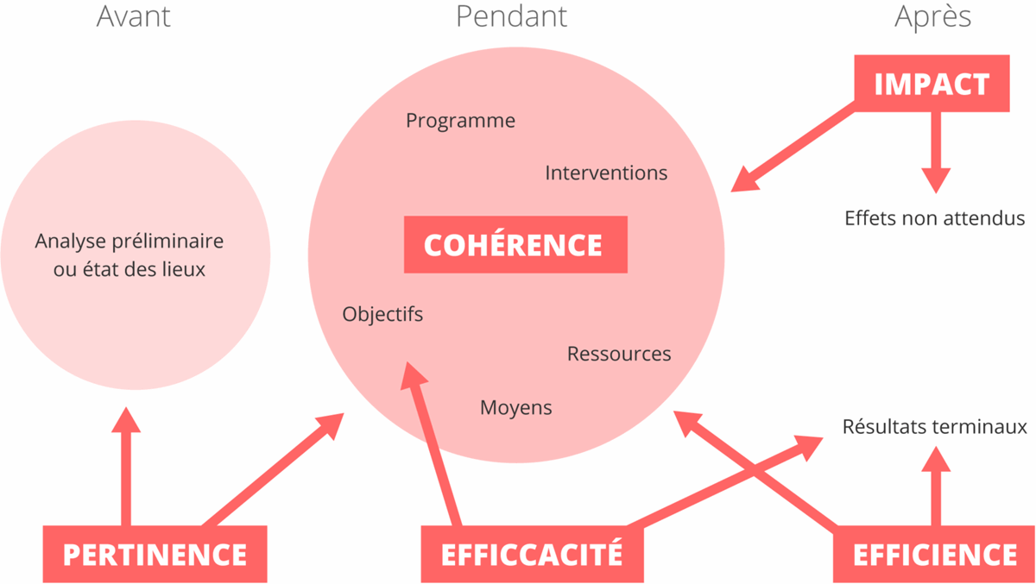
Quand évaluer

Slide 15
Outils d’évaluation
Échange : Moyens d’évaluation afin d’obtenir un feedback direct sur une action menée.
Quizz : Pour faire une étude de marché, le quiz se révèle être la bonne solution. C’est un excellent moyen pour collecter des informations. Il est facile à mettre en place, son coût est faible et son impact est très significatif.
Évaluation écrite : Moyen d’évaluation qui sert principalement à mesurer des connaissances en lien avec le domaine d’expertise ou d’autres compétences.
(UC3/UC4) Test aptitude physique : Évalue la capacité à accomplir de façon sécuritaire certaines tâches physiques requises.

Slide 16
Outils d’évaluation
Questionnaire de satisfaction : Le questionnaire de satisfaction a pour but de comprendre les envies, les attentes ou encore déceptions des clients concernant un produit ou un service.
Questionnaire de personnalité : Moyen d’évaluation permettant d’identifier les tendances naturelles de la candidate ou du candidat en lien avec le profil recherché pour l’emploi. Le questionnaire de personnalité permet de recueillir des informations complémentaires à celles recueillies à l’aide des autres activités d’évaluation. Aucune préparation n’est requise.
Entretient : Entretien avec une candidate ou un candidat dans le but d’obtenir de l’information sur sa capacité à assumer les responsabilités relatives à un poste. L’entrevue permet, entre-autres, d’évaluer l’adéquation entre les compétences et l’expertise recherchées pour l’emploi et celles démontrées par la candidate ou le candidat.

Slide 17
Tirer des conclusions
Sur la base des résultats de l'évaluation, conclure la performance du projet.
Faites des recommandations d'amélioration concrètes, en mettant en évidence des domaines ou des stratégies spécifiques pour améliorer l'efficacité du projet.
Partager les résultats de l'évaluation avec les parties prenantes et les décideurs concernés.
Utilisez les résultats et les recommandations pour éclairer la planification, la prise de décision et l'amélioration continue des projets futurs.

